Slide 1

Bikeboard
groupe RNR bikeboard :
L. BRASSART
P. CHARTIER
M. DA FONSECA
N. JANOD
M. THOMAS

Slide 2
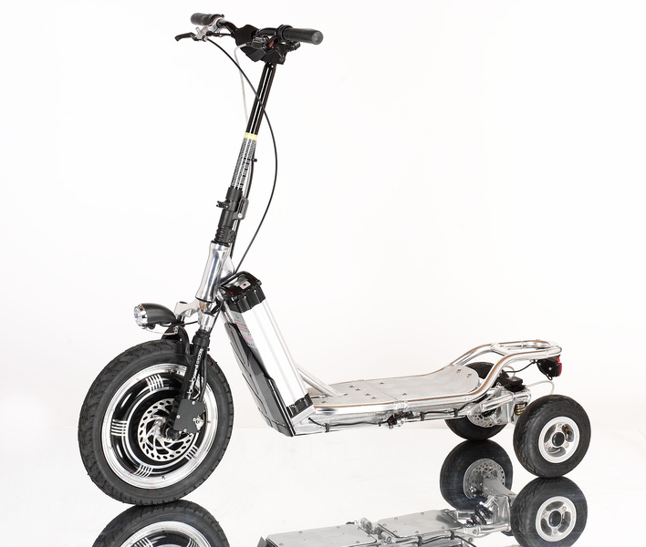
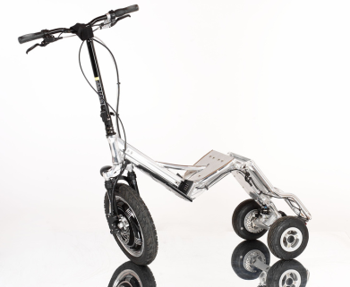
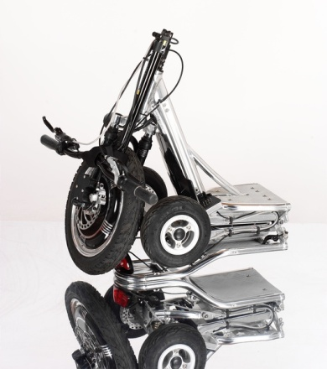
Bikeboard
Tricycle électrique
25 km/h
Pliable
150 kg
Autonomie
30 km

Slide 3
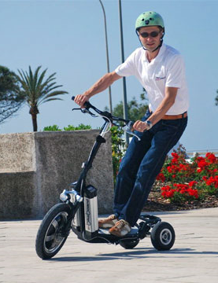
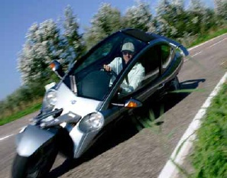
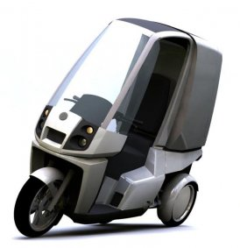
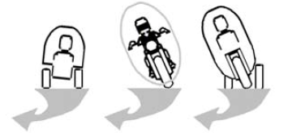
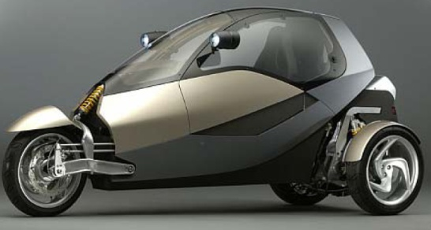
Véhicule 3 roues inclinable

Slide 4
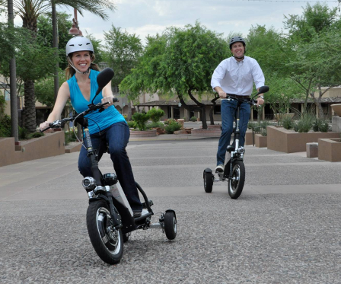
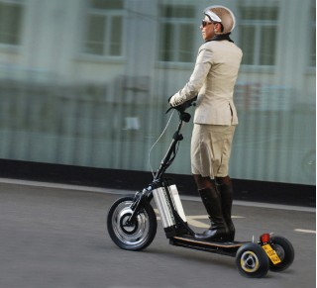
Le Bikeboard en questions ?
Un véhicule individuel maniable utilisant peu d'énergies fossiles
Quel est son impact environnemental et économique ?
Son autonomie est-elle adaptée à un usage urbain quotidien ?
Est-il maniable et stable ?
…

Slide 5
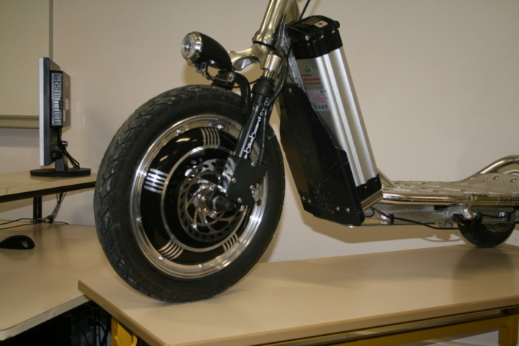
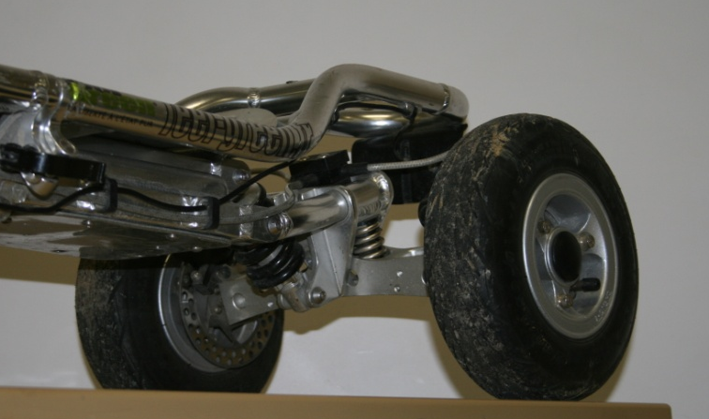
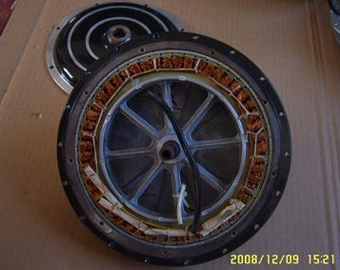
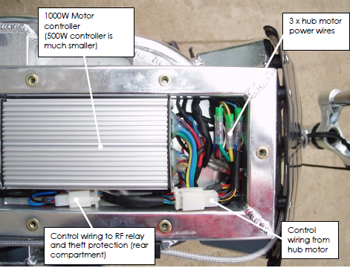
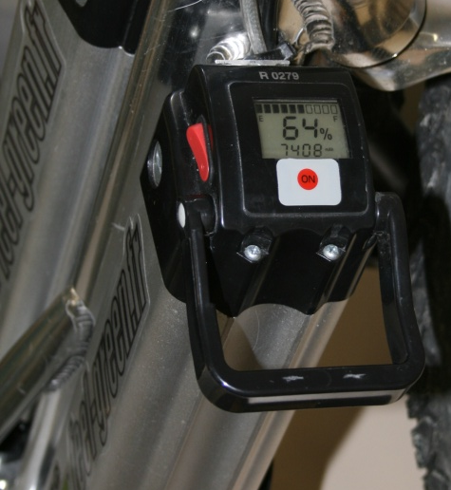
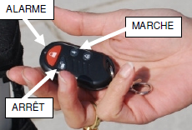
Bikeboard
La technologie
Moteur roue 1kW
Brushless rotor extérieur
Articulation suspendue
Mécanisme de pliage
Circuit de commande à µcontrôleur
Batterie Li/Mn₂O₄
Télécommande antivol

Slide 6
Bikeboard
Objectif de la didactisation :
Pouvoir observer le comportement dynamique du Bikeboard dans son utilisation quotidienne.

Slide 7
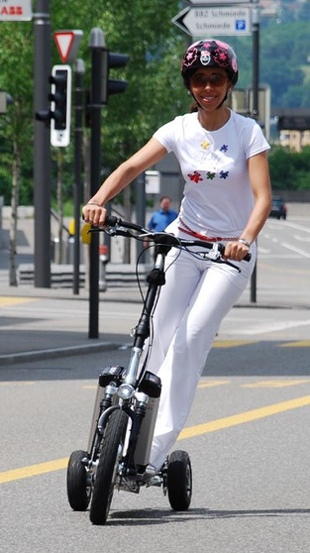
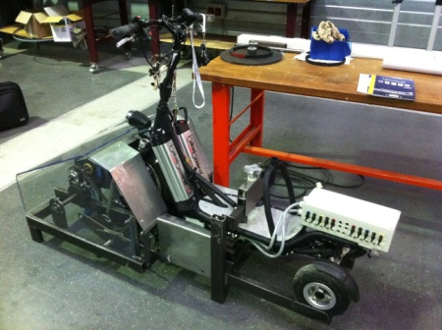
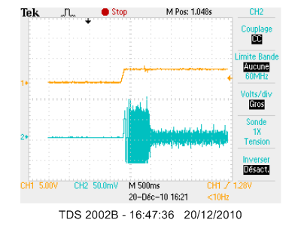
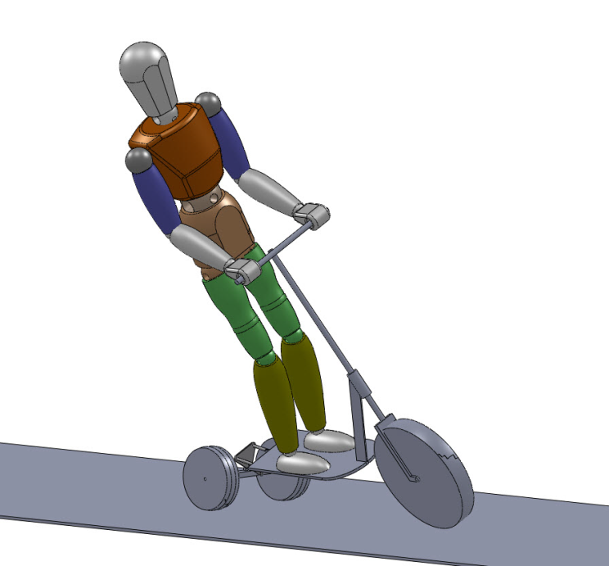
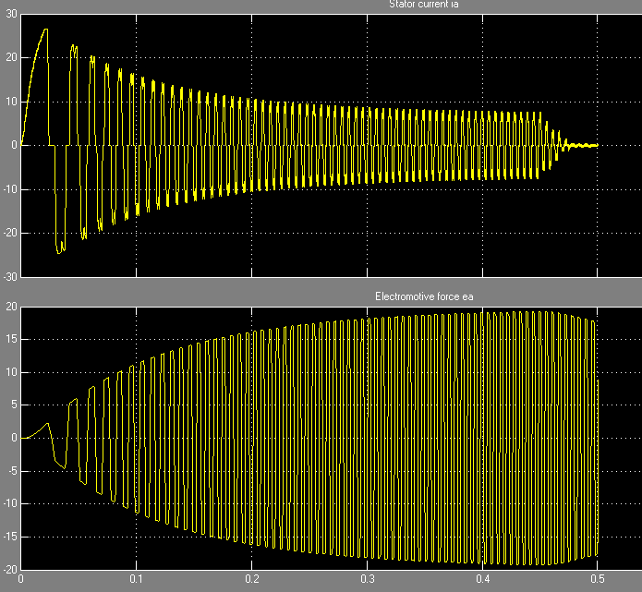
Bikeboard
Quels moyens pour observer son comportement ?
Le courant dans le moteur
?
Acquisition embarquée
Durant son utilisation
Ecart
Dans le laboratoire
Banc d’essai
Ecart
Ecart
Avec une simulation
modèle multiphysique

Slide 8
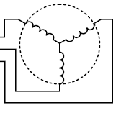


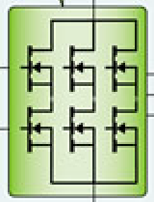
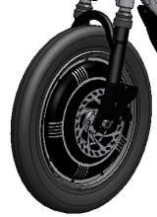
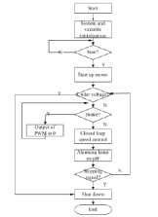
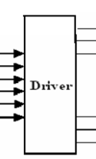
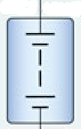
Bikeboard
Structure de l’entrainement
Poignée accélérateur
Traiter
Distribuer
Convertir
Entrainer
déplacer
Communiquer
adapter
Microcontrôleur
Pont :
Convertisseur statique
Roue
Acquérir
(Moteur Brushless)
Position du champ magnétique
Capteurs Effet hall
Alimenter
Batterie

Slide 9
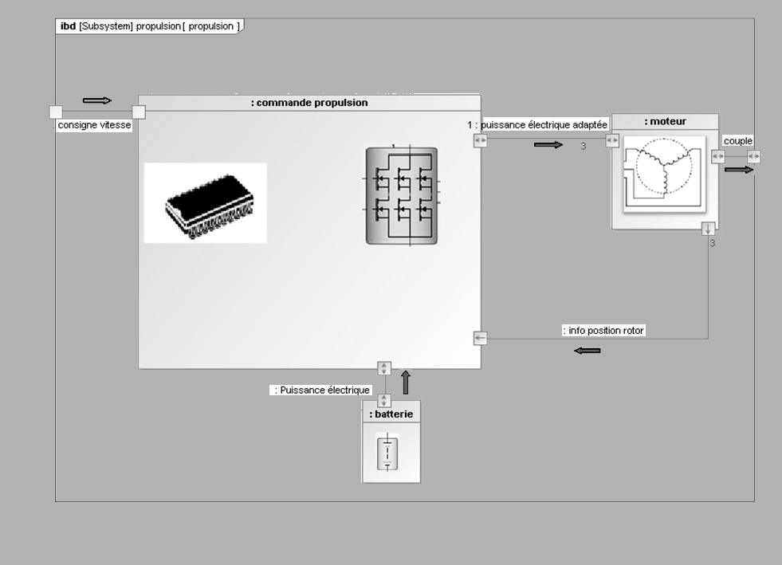
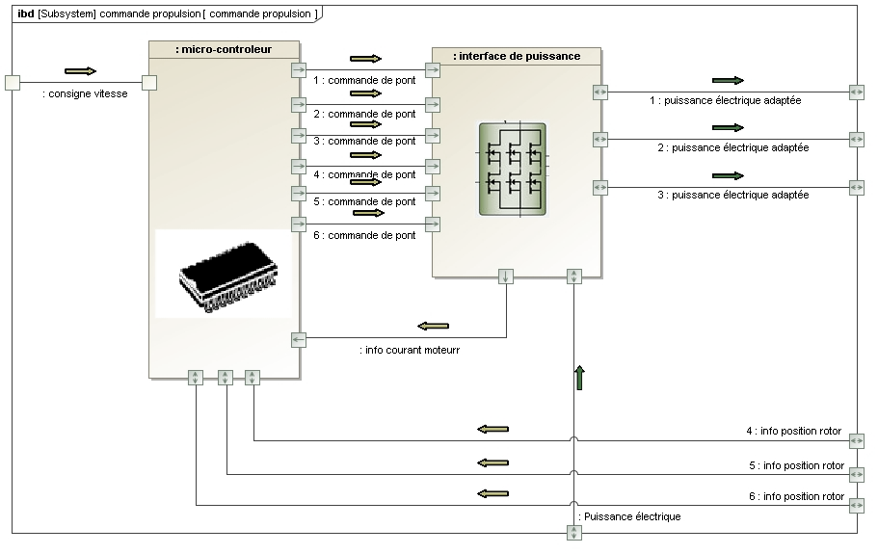
Bikeboard
Structure de l’entrainement

Slide 10
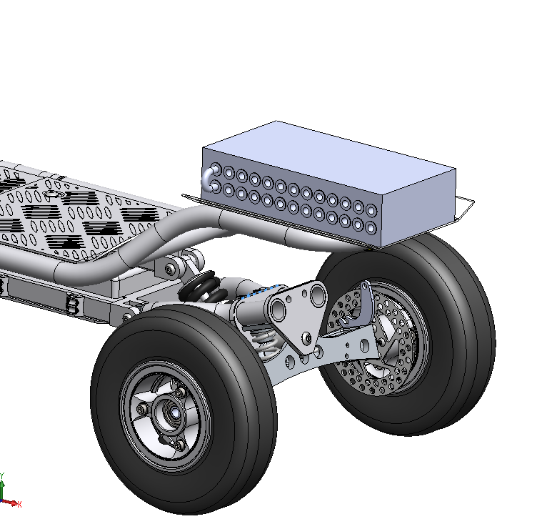
Bikeboard
Mesurer
Dans le laboratoire
Mise à disposition de points de mesure
boitier

Slide 11
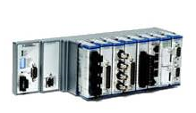
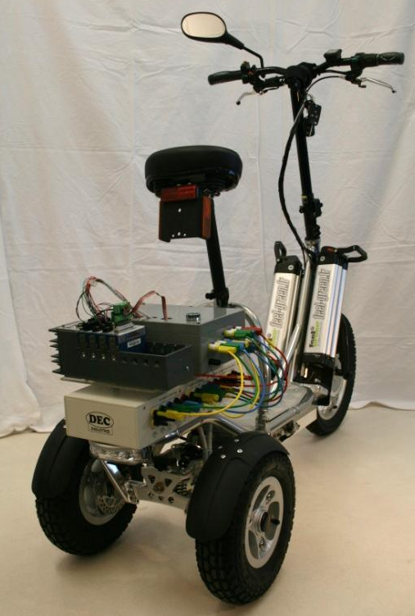
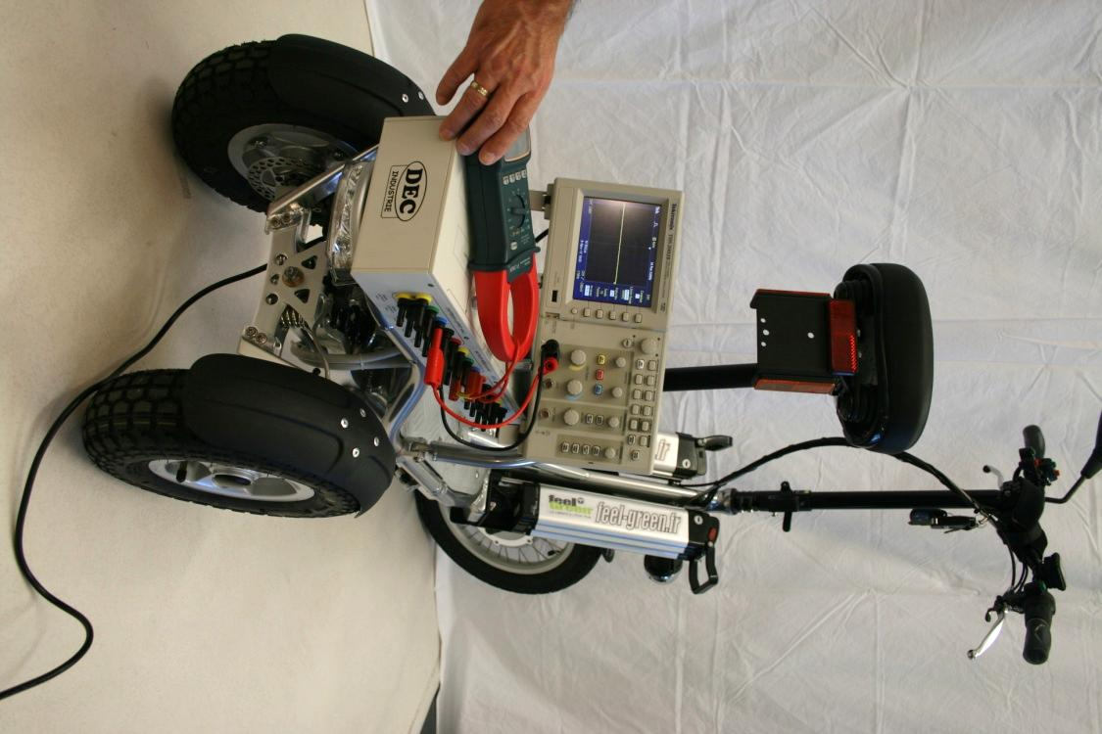
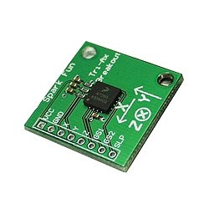
Bikeboard
Mesurer
dans le laboratoire
avec une acquisition embarquée
Mise à disposition de points de mesure
Automate de mesure
Automate de mesure compactRIO
Accéléromètre

Slide 12
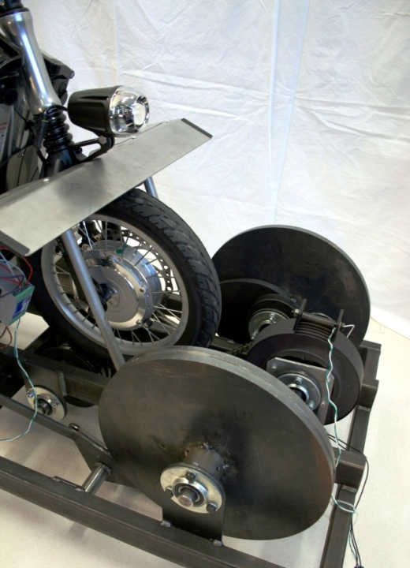
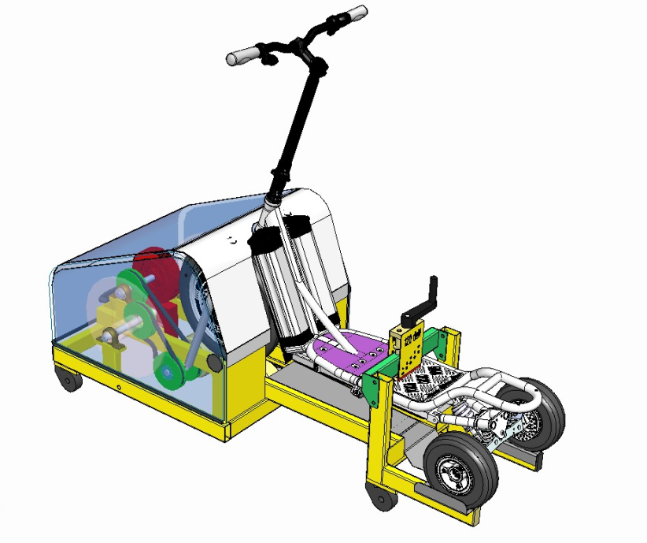
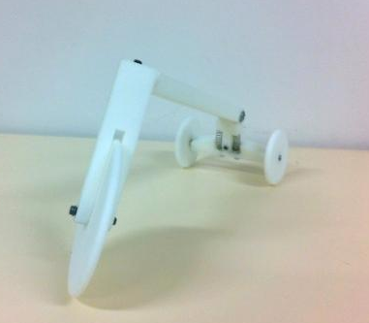
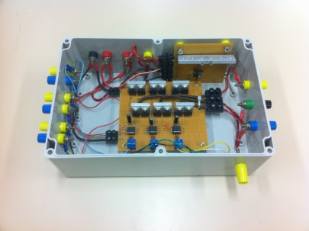
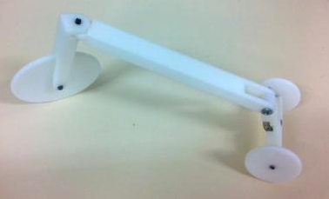
Bikeboard
Expérimenter dans le laboratoire
banc d’essai
Inertie réglable
Frein à poudre
BB mini
Cartes modulaires issues du contrôleur

Slide 13
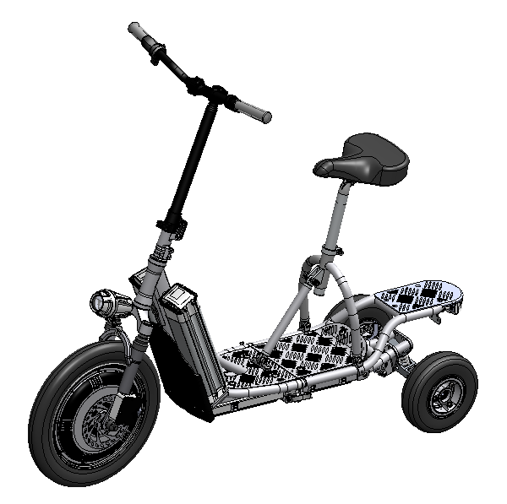
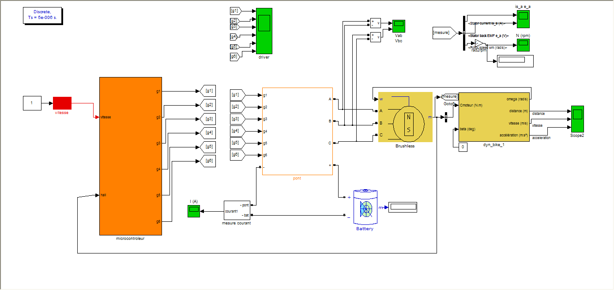
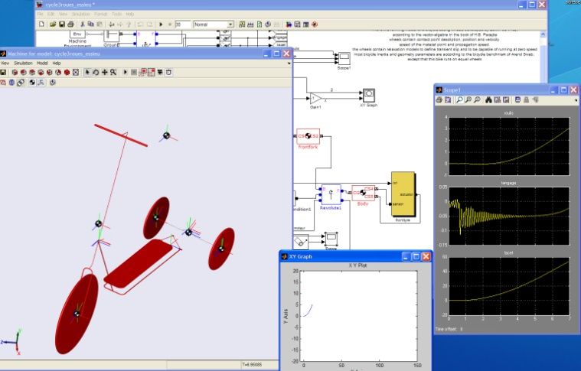
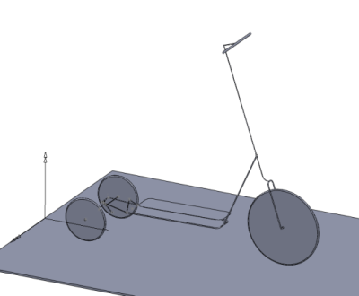
Bikeboard
Simuler le comportement
Maquette Solidworks
Modèle multiphysique Simulink

Slide 14
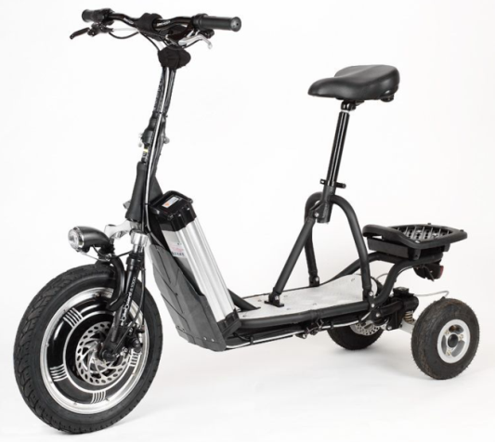
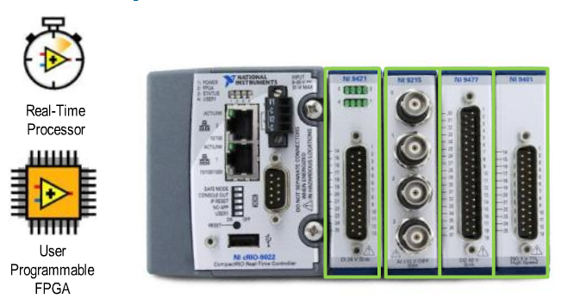
Bikeboard
Exploiter les modèles numériques
Prototypage rapide

Slide 15
Bikeboard
Exploiter les modèles numériques
H.I.L
(Hardware In the Loop)

Slide 16
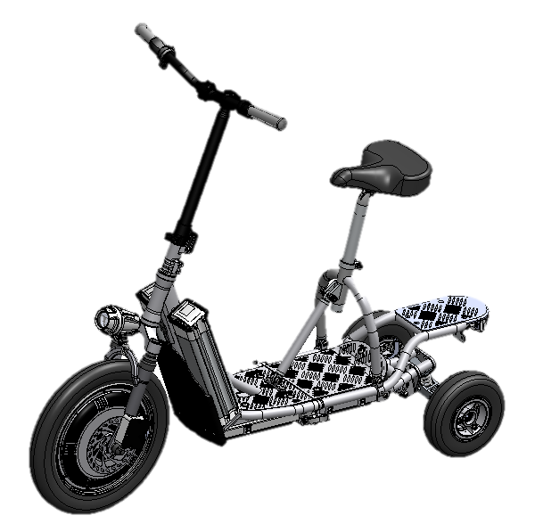
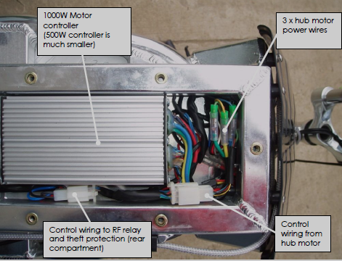
Bikeboard
ITEC
Aspect humain
Aspect économique
Enseignement Technologique Commun STI2D
SIN
EE
Aspect environnemental

Slide 17
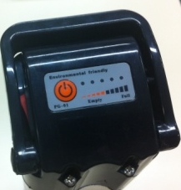
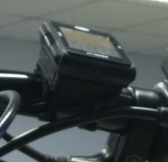
Bikeboard
Son autonomie est-elle adaptée à un usage urbain quotidien?
Les informations disponibles sur le Bikeboard permettent-elles d’évaluer précisément l’autonomie restante ?
km ?
Incertitude/fiabilité des indications de vitesse et distance du compteur
Influence du profil de la route sur la consommation

Slide 18
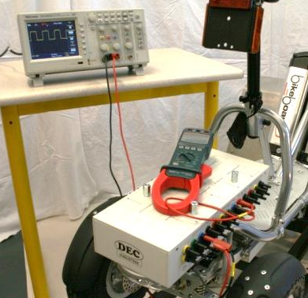



Bikeboard
Incertitude/fiabilité des indications de vitesse et distance du compteur
Influence du profil de la route sur la consommation
Comparaison des vitesses au niveau :
- du capteur du compteur
- des capteurs effet hall
« Reconstitution » d’un profil de route dans le laboratoire
Bikeboard avec
le boitier instrumentation
Bikeboard sur le banc d’essai
Comportement sur la route
(courant, tension ,vitesse, accélération,…)
Bikeboard avec instrumentation embarquée

Slide 19
Bike board

